Slide 1


STEAM教育项目
创业计划书
XX科技有限公司

Slide 2

团队介绍
项目简介
产品和运营
发展计划
财务和融资
(我们是谁)
(我们要干什么)
(打算怎么做)
(长远打算是什么)
(花钱与找钱)

Slide 3

团队介绍
我们的团队
核心成员介绍
组织结构

Slide 4

Part 1
1.1 团队介绍
坚韧
专注
执着
创新
团队两位创始人是前华为同事，分别在华为供职超过10年时间。
2018年1月团队正式组建，并启动创业项目孵化，于2018年5月确定STEAM教育方向，于2018年6月确定具体项目。
目前龙小波处于离职状态，刘昊即将离职，我们愿意为了共同的事业放弃高薪，只为实现多年的人生梦想。

Slide 5

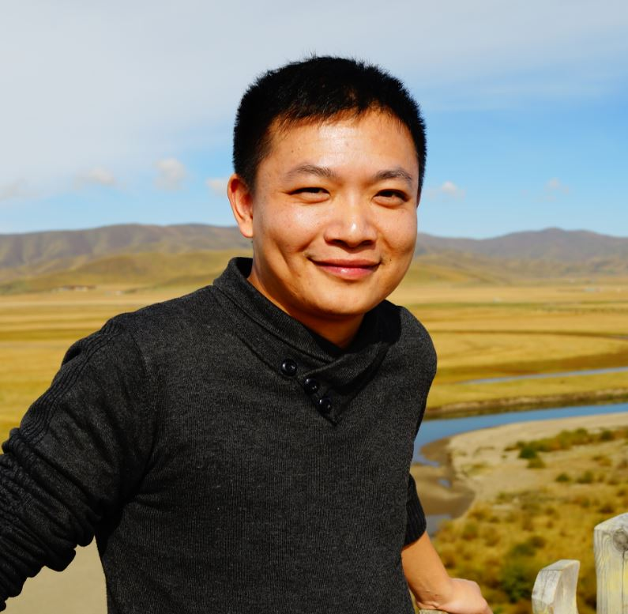
Part 1
1.2 核心成员介绍
龙小波 联合创始人
生于1981年，四川师范大学计算机科学与技术专业。华为10年+经验，历任软件工程师，高级软件经理，系统设计师等岗位。担任华为软件精英训练营讲师，课程组组长，对教育事业充满热忱。
同时作为一个三岁男孩的父亲，希望下一代能够接受最顶尖的科技教育，为中国培养更多科技人才。
刘 昊 联合创始人
生于1979年，电子科技大学通信与信息技术专业硕士毕业，12年+软件研发领域工作经验，在软件开发，测试，项目管理，人力管理等岗位均具有丰富的经验，擅长组织构建，人员招聘，人员培养，人员激励，项目管理上有超100+人员团队运作管理经验，熟悉全栈开发团队运作方法，有同时运作20+软件项目的成功交付经历，管理代码规模超200W行。
同时作为一个六岁女孩的父亲，希望下一代能够接受最顶尖的科技教育，为中国培养更多科技人才。

Slide 6



Part 1
1.2 核心成员介绍
当前阶段不涉及
安妮
李斯特
张子蓝
公司市场部经理，团队运营总监
公司副工程师，团队生产经理
公司总会计师，团队财务总监
长江工商学院研究生，有十余年行业经验，是某领域领军人物。1992年在某公司担任中层管理；2003年任某公司执COO；2007年担任某公司执行总裁。曾于2006年、2008年、2012年分别获得某某奖项。
长江工商学院研究生，有十余年行业经验，是某领域领军人物。1992年在某公司担任中层管理；2003年任某公司执COO；2007年担任某公司执行总裁。曾于2006年、2008年、2012年分别获得某某奖项。
长江工商学院研究生，有十余年行业经验，是某领域领军人物。1992年在某公司担任中层管理；2003年任某公司执COO；2007年担任某公司执行总裁。曾于2006年、2008年、2012年分别获得某某奖项。

Slide 7
Part 1
1.3 组织构架
董事会
特许授权合作伙伴
法务部
总经理
当前阶段不涉及
市场部
经理
某某公司
深圳起点科技有限公司
市场部
品质部
采购部
综合部
财务部
硬件测试部
工程监督部
客服事业部
研发部
售后中心
国内事业部
海外事业部
人力资源部
综合部
餐饮管理系统研发部
酒店管理系统研发部
康乐管理系统研发部
无线电子菜谱研发部
新概念产品研发部
售后部门①
售后部门②
售后部门③

Slide 8
项目介绍
项目描述
项目简介
项目特点
竞争分析
行业前景
项目意义

Slide 9
Part 2
2.1 项目描述
类别 | 描述
产品品牌 | 奇酷(QIKU)
产品分类 | 在线教育玩具
产品人群定位 | 全年龄段（初期瞄准K12学生）
产品营利模式 | 课程付费/素材付费/广告收入/交易佣金
产品所属行业 | 教育/玩具
产品核心功能 | 通过游戏化的方式，用编程思维，学习STEAM知识
产品附属功能 | 社区属性，收藏属性，广场系统
产品营销 | 线上为主，初期通过地推获得第一批种子客户

Slide 10
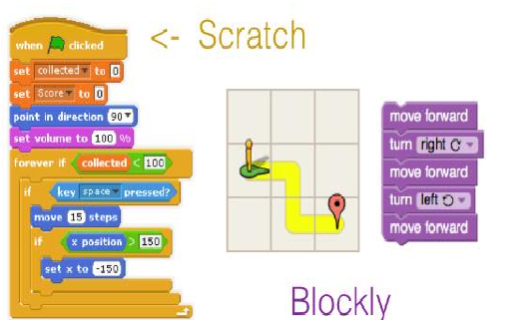
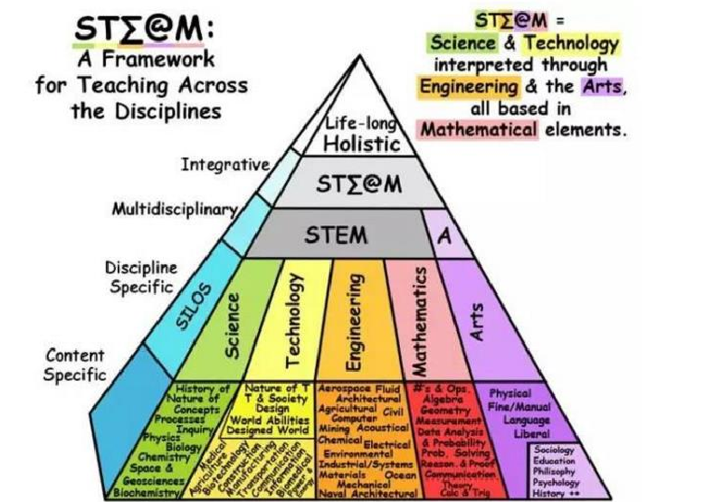
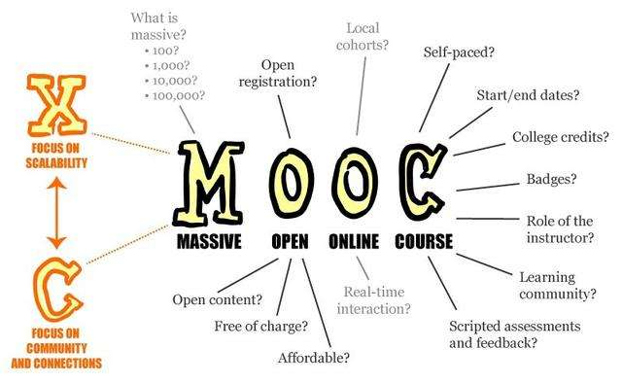
Part 2
2.2 项目简介
奇酷QIKU是一款在线教育玩具类产品，属于 STEAM 教育（S：科学 Science；T：技术 Technology；E：工程 Engineering；A：艺术 Arts；M：数学 Mathematics）中的一部分，通过把STEAM课程融于一个一个项目的方式，为K12乃至成人提供寓教于乐的教学体验，在游戏化的世界中，学会STEAM核心知识。
奇酷QIKU的课程采用MOOC的方式，每个项目均有老师手把手完成教学，在教学过程中，融入程序设计，数学，物理，化学，生物，艺术等知识点，让学生在完成一个项目的过程中，学会综合运用自然科学，解决实际问题的能力。
奇酷QIKU采用类似scratch程序设计语言的模式，通过模块化的，面向对象的操作方式，完成课程设计的项目。整个过程并不需要高深的编程技巧，而是需要逻辑思维能力和流程化，对象化的思考能力。

Slide 11
Part 2
2.3 项目特点
MOOC
在线课程
奇酷QIKU充分吸收了Scratch的产品体验，把编程的门槛降低，我们并不传授编程语言，而是传授计算机的思考方式，让学员锻炼计算机思维，更好地理解人工智能时代的运行机制。
奇酷QIKU的教学方式采用MOOC的大型在线教育方式，学员通过购买课程，
获得在线听课权限，可以反复学习。
课程的设计类似乐高积木的模式，一套课程就类似一套乐高积木，每套课程都有专属的素材，核心知识点说明，细致入微的步骤讲解，让每个人都能做出新奇酷炫的软件作品，并从中学到STEAM知识。
课程设计
奇酷
Scratch
编程
乐高积木
操作方式
商业模式
QIKU

Slide 12
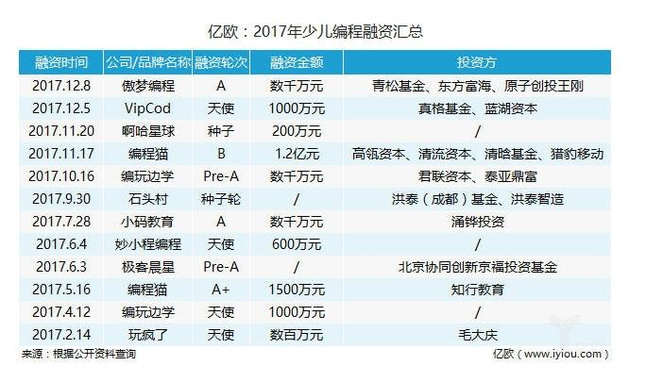
Part 2
2.4 竞争分析
严格地说，奇酷QIKU这种产品形态全球还没有类似的产品，属于真正的蓝海市场。唯一比较类似的是少儿编程领域，最近两年非常火，融资幅度较大。
奇酷QIKU与少儿编程最大的区别在于：
1、传授编程思想，而不传授编程语言，即使对于高年级同学，我们也坚持模块化的编程方式，而不直接使用实际工程中的编程手段；
2、课程设计需要综合运用STEAM知识，而非单纯的编程，对学生的能力提升更加全面
3、打造奇酷QIKU的生态系统，任何人通过奇酷QIKU引擎，均能够创造出属于自己的奇幻世界，就像乐高积木一样，全年龄段都能够从中找到乐趣，真正“让科学流行起来”。

Slide 13
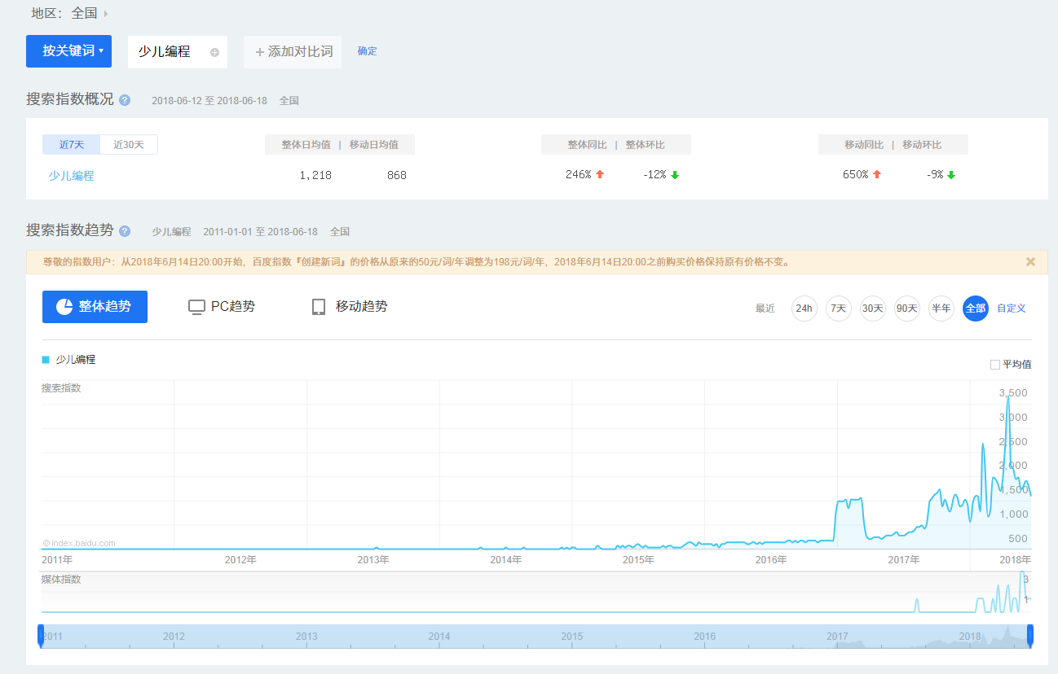

Part 2
2.5 行业前景
1
当 Alpha Go 相继打败李世石和柯洁之后，人工智能再次成为人们热议的话题，其中与大热的 STEAM 教育联系紧密的少儿编程行业更是受到各路资本的追捧。
发展趋势
2
80/85 后的家长成长成熟在互联网时代，更加理解学习编程对于孩子能力提升以及未来就业的重要性。
二孩政策的放开带来庞大的青少年人口基数有利于少儿课外培训行业的发展。
消费习惯
3
教育部在 2015 年和 2016年分别提出的《关于“十三五”期间全面深入推进教育信息化工作的指导意见（征求意见）》和《教育信息化“十三五”规划》从国家层面上探讨额 STEAM 教育、众创空间、创客教育等的新模式。
政策扶持

Slide 14
Part 2
2.6 奇酷QIKU的意义
逻辑思维能力
解决问题能力
逻辑思维能力是孩子发展的一个基本能力，是文理各个学科的重要基础。通过奇酷可以对孩子进行一次正式的、系统的逻辑思维锻炼。孩子将在大量的问题解决和任务控制中形成系统化的有逻辑的解决方案。其对于逻辑训练的密集度不亚于奥数，但是趣味性更强，学生接受度更高。
程序世界是一个开放的世界。掌握了编程方法与逻辑思维，再加上适当引导孩子观察和发现问题，他们就可以创造程序解决实际的问题，而不是仅仅停留在理论上的分析。
创新创造能力
其他能力
虽然现在已经有许多孩子花大量时间与电脑互动，但是他们并没有多少时间利用电脑进行创造。奇酷给予了孩子们创造的机会，从游戏的体验者转变为游戏的开发者，从科技的消费者转变为科技的创造者。在瞬息万变的当今世界里，没有什么比创新创造能力更重要。
奇酷还可以提升孩子的数学能力、自主学习能力、团队合作能力等。
孩子通过奇酷，一方面可能会找到自己感兴趣的事业，另一方面可以在创造中中得到快乐、优势和自信，分析、解决问题的能力会让他们受益终身。

Slide 15
产品和运营
产品形式
产品吸引力
产品思路
网络营销方案
成本分析

Slide 16
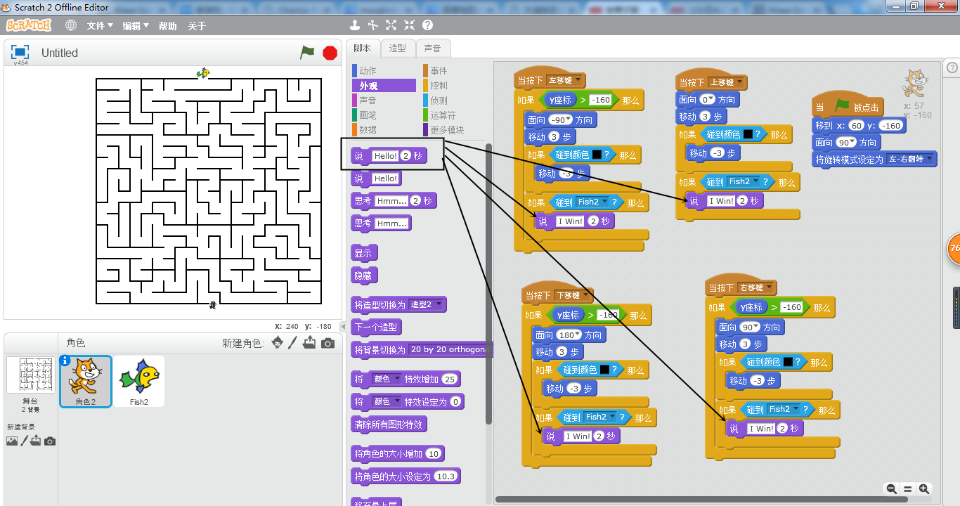
Part 3
3.1 产品形式
开发团队开发课程，包括教学视频，项目素材，专属框架
学生通过APP完成课程项目制作
自主知识产权的基于scratch模式的便携编程APP，可安装在手机/PAD上，通过拖拽和点击即可完成课程的制作，发布，交流
通过PC浏览器登陆官方网站，可以通过视频，学习项目制作方法
所有的课程以游戏开发的形式展开，寓教于乐

Slide 17

Part 3
3.2 产品吸引力
收费和免费课程并重
大量的免费课程可以帮助产品吸引人气，得到足够反馈，形成讨论社群，从而增加收费课程的转化率。后期可以和广告商合作，通过在课程素材中植入广告的形式，提升免费课程的质量。
社区化运营
通过排名，打榜等方式，打造金字塔型的交流社区，激发孩子和家长的参与热情，还可以允许非官方人员开发课程，经过审核后上线，销售后分成，提升课程质量和数量。
知识树系统
为每个学员制定学习档案和知识树，帮助学员了解每个课程涉及的知识点，以及每个知识分支的课程代号，一方面更好地完善教育体系，另一方形成关联营销。

Slide 18
Part 3
3.3 产品思路
点
线
面
体
从少儿编程和STEAM教育的结合点入手，用核心技术切入市场
坚持模块化的编程方式，坚持游戏化的课程设计，建立独有的课程体系
与友商一起为普及青少年科技教育努力，打造良性，有差异化的市场格局
瞄准全球教育产业的万亿级市场，多元出击，构建技术和生态双壁垒，成为头号玩家

Slide 19
Part 3
3.4 网络营销方案
搜索引擎
通过关键词竞价排名进行产品推广。
微信营销
利用微信公众号进行产品活动推广，团购，热点事件营销。通过小程序完成课程购买，续费。
网络营销
资源合作推广
通过网站交换链接、交换广告、内容合作、用户资源合作等方式，在具有类似目标网站之间实现互相推广.
论坛社区
在知乎，简书等新媒体开设认证账号，持续输出价值导向和专业分析，获得价值认同，从而获客。

Slide 20
Part 3
3.5 盈利渠道
15%
10%
15%
60%
销售提成
付费素材
广告收入
付费课程
提供开放课程接口，允许非官方人员开发课程售卖，平台收取佣金。
更精美，稀少的素材需要付费购买
和儿童用品商家合作，在素材中植入广告，收取广告费用
主要利润来源，学员通过购买付费课程。获得更佳的产品体验

Slide 21
发展规划
公司战略目标
产品体系
五年发展规划
产品开发计划
市场拓展计划

Slide 22
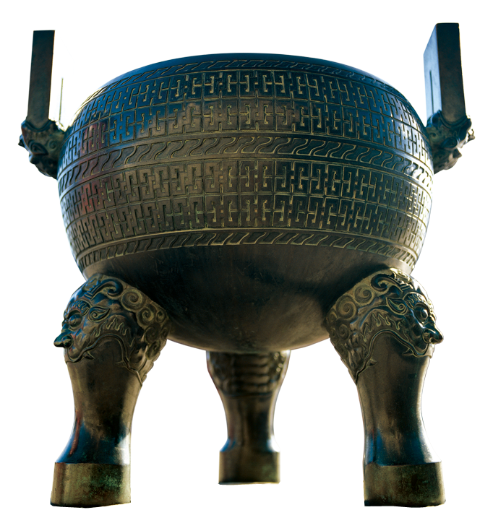
Part 4
4.1 公司战略目标
企业愿景
为每个孩子插上科学的翅膀
打造在线教育玩具第一品牌
企业使命
消除STEAM教育鸿沟，培养应用科学人才
以孩子的成长为己任，持续创新，坚定不移走科技应用教育路线
核心
价值观

Slide 23
Part 4
4.2 产品体系
在各大城市商业综合体开设体验店，线上线下结合，组织线下活动
旗舰体验店
核心体系解读
教学体系：个性化的课程设计，自由开放的素材系统，快乐学习，寓教于乐
研发体系：从制作单页小程序，到制作全景游戏，下至3岁，上至99岁，都能够通过我们的引擎开发创意游戏
销售体系：为有创意，热爱STEAM教育的人提供途径，开发优秀课程变现，充分利用互联网力量，形成资源壁垒
根据系列化的课程角色和背景，打造实体玩具，游戏，电影等周边产品
核心体系
奇酷QIKU
周边
专属课程开发平台，深度定制硬件架构，更好的项目制作体验，开发效率更高
奇酷QIKU
平板

Slide 24
Part 4
4.3 短期盈利计划
18H2
19H1
19H2
20H1
2018年下半年完成基本产品的研发，核心团队组建，获得种子轮融资
四川省内以成都为中心，覆盖3/4线城市，上线20门免费课程，10门付费课程，完成100万收入，获得天使轮融资
全国范围内推广，课程质量和数量得到大幅提升，全年完成500万收入。
初步打造生态，吸引非官方人员参与课程设计，全年挑战1000万收入。

Slide 25
Part 4
4.4 产品开发计划
产品以敏捷开发的方式，每三个月为一个迭代，逐一完成各个子系统的开发。
第1个迭代为2018年10月-2018年12月，完成核心系统的开发。
后续每个季度按计划进行迭代，2019年完成已经规划的所有系统的开发。
客户的反馈作为开发计划的重要输入，根据人力和工作量，插入各个迭代中。
广场系统
核心系统
评价系统
分享系统
开放
接口
道具系统
知识
系统
竞技
系统

Slide 26
Part 4
4.5 市场拓展计划
1
本地市场
初期以亲戚朋友等身边的人为拓展对象，获取第一轮客户反馈和种子客户，并在成都市展开线上线下结合的拓展。
2
获取第一批客户后，在省内2,3线城市进行推广，用农村包围城市的战术，在教育资源相对缺乏的地区完成用户积累。
周边市场
3
通过微信公众号，微信群等方式，通过一批忠诚的客户，逐步形成特有的细分市场领域。
细分市场
4
和国外相关机构合作，通过走出去，再回来的策略，打造高端形象
高端市场

Slide 27
财务与融资
各项成本预算
股权分配和投资方案
融资计划
融资主要用途

Slide 28
Part 5
5.1 各项成本预测
办公费用
办公室租赁费用，课程录制费用
15%
人力成本
地推费用
租用广场，商业综合体等场地费用。
70%
5%
资源费用
由于产品本身为技术和内容驱动，营销也主要以网络营销为主，因此人力成本占绝大多数，如何控制人力成本，是整体成本控制的关键
10%
包括服务器租赁费用，数据存储费用，由于采用在线教育方式，需要对课程视频进行分发，并考虑并发流畅度，因此有一定的资源费用

Slide 29
Part 5
5.1 股权设计方案
角色 | 是否占股 | 占股数量 | 是否全职投入 | 权利和义务
创始人兼CEO | 是 | 占最大股份 | 是 | 享有否决权，人事任免权，对公司整体战略负责；参与分享利润
联合创始人 | 是 | 占第二大股份 | 是 | 享有投票权，对公司技术和内容负责；参与分享利润
合伙人 | 是 | 视能力从股权激励池分配 | 是 | 享有投票权，对某一细分领域负责；参与分享利润
投资人 | 是 | 视投资额决定 | 否 | 提供人脉，资源支持；参与分享利润，
员工 | 否 | / | 是 | 受公司聘用，对工作职责负责；按照财务制度领取报酬
秉承“行动是创造价值的唯一源泉”的思想，为了保证企业的运作独立性和成长性，对股权设计如右图所示：
1、创始人和联合创始人作为企业核心行动人，占有多数股份；
2、投资人根据企业估值，按照投资金额占估值的比例获取公司股份，但不能超过创始人的比例；
3、预留部分激励股权，作为下一阶段的人才引进

Slide 30
Part 5
5.2 具体股权分配和投资方案
1、公司注册资金20万，公司估值200万
2、注册资金部分：刘昊出资6.2万，龙小波出资5.8万，许杨出资4万，剩余4万延后到账，按照出资比例，刘昊占股31%，龙小波占股29%，许杨占股20%，剩余20%留作股权激励
3、刘昊担任公司法人。
4、许杨作为种子轮投资人，按照公司估值获取实际股份，在注册资金的4万元之外，额外投资30万+写字楼1年租金（计6万元），总计投入40万，占20%股份
5、龙小波和刘昊同时作为公司员工，按照公司财务制度，领取合理工资
6、许杨不承担公司职务，不领取工资

Slide 31
Part 5
5.3 融资计划
种子轮融资主要用于核心团队组建，办公场地租赁，必要办公设备购买，服务器租赁，产品达到MVP(Minimum Viable Product)阶段
种子轮
天使轮融资主要用于开发团队的完整组建，在MVP形态上，继续完善产品。
种子轮：验证技术可行性
天使轮：催熟产品，达到商用条件
preA轮：产品实现营利
天使轮
天使融资计划
preA轮融资主要用于运营和推广团队的组建，以及营销费用，获取第一批付费用户。
preA轮

Slide 32
Part 5
5.4 融资主要用途
办公室装修
服务器租用
电脑购买
资料购买
资金主要用途
差旅费用
工资
本轮为种子轮，资金主要用于改善办公环境，提升办公效率，力争快速研发出产品。
办公用品
餐饮支出
团队建设
其他

Slide 33
演示完毕 感谢聆听
XX科技有限公司

Slide 34
备 用 图 标

